Slide 1
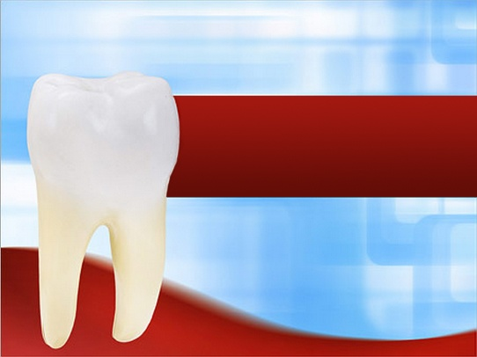
Лекция
по дисциплине «Ортопедическая стоматология»
специальности «Стоматология»
Ортопедическое лечение частичного отсутствия зубов бюгельными протезами с кламмерной системой фиксации
Лекцию читает:
Заведующий кафедрой ортопедической стоматологии
доктор медицинских наук,
профессор
Лапина Наталья Викторовна

Slide 2
Вопросы:
Ортопедическое лечение частичного отсутствия зубов бюгельными протезами с кламмерной системой фиксации. Показания. Противопоказания. Кламмера системы Ney, характеристика и показания к применению. Клинико-лабораторные этапы изготовления литых бюгельных протезов с кламмерной фиксацией.

Slide 3
Показания к изготовлению бюгельного протеза:
двусторонние и односторонние концевые дефекты зубных рядов.
включенные дефекты большой протяженности.
включенные дефекты малые и средние при невозможности изготовления мостовидных протезов
количество зубов в зубном ряду должно быть не менее 5-6.
в области периапикальных тканей опорных зубов не должно быть невылеченных патологических процессов.

Slide 4
Показания к изготовлению бюгельного протеза:
коронки опорных зубов по возможности должны быть высокими, с хорошо выраженным экватором.
фиссуры на опорных зубах должны быть выраженными.
на нижней челюсти должно быть глубокое расположение дна полости рта.
отсутствие торуса и экзостозов на челюстях.
величина атрофии альвеолярного отростков должна быть незначительной.

Slide 5
Противопоказания к изготовлению бюгельных протезов:
высокое прикрепление уздечки языка на нижней челюсти.
низкие клинические коронки, если их нельзя увеличить искусственно, не могут служить опорой.
значительно наклонённые в разные стороны опорные зубы являются относительным противопоказанием.
наличие глубокого прикуса, особенно глубокого травмирующего, без предварительной перестройки миотатического рефлекса
резко выраженный торус на верхней челюсти является относительным противопоказаниям.
большая атрофия альвеолярного отростка и плоское нёбо.

Slide 6
КЛАММЕРНАЯ СИСТЕМА
Кламмерная система — важная составная часть бюгельного протеза, обеспечивающая его фиксацию и стабилизацию.
Кламмеры — наиболее распространенный способ фиксации бюгельных протезов. Их получают методом литья или выгибания из проволоки (нержавеющая сталь, сплавы металлов на основе золота).
Форма кламмера варьирует от выполняемой им функции (опора, удержание и др.) и ретенции его к зубу. Правильное расположение кламмера на коронковой части зубов основывается на рациональном использовании их формы.
Различают три вида кламмеров:
1)удерживающие;
2)опорные;
3)комбинированные (опорно-удерживающие).

Slide 7
КЛАММЕРНАЯ СИСТЕМА
1
2
3
Основные элементы опорно-удерживающего кламмера:
1 — ретенционная часть плеча;
2 — стабилизирующая часть плеча,
3 — тело кламмера и окклюзионная накладка

Slide 8
КЛАММЕРНАЯ СИСТЕМА
Ретенционная часть плеча должна иметь пружинящие свойства, плотно охватывать вестибулярную поверхность зуба и противостоять силе, смещающей протез в окклюзионном направлении.
Удерживающее действие кламмера осуществляется благодаря тому, что удерживающая часть плеча имеет коническую форму и располагается в диагональном направлении на вестибулярной поверхности зуба так, что пересекает экватор зуба и заканчивается пружинящим концом в ретенционной зоне. Чтобы сместить протез, нужно перевести пружинящий конец плеча кламмера через экватор зуба. Для этого нужно преодолеть действие упругих сил плеча, величина которых зависит от механических свойств материала, из которого сделан кламмер и радиуса кривизны вертикального экватора зуба.
Стабилизирующая часть плеча должна быть жесткой, располагаться параллельно экватору зуба. Она плотно охватывает зуб и препятствует смещению протеза в горизонтальном направлении, передавая часть горизонтальной нагрузки на опорный зуб. Одновременно эта часть плеча удерживает опорный зуб от смещения в оральном направлении под давлением со стороны удерживающего плеча кламмера.
Окклюзионной накладкой (лапкой) называют третье короткое плечо кламмера треугольной формы, лежащее на окклюзионной поверхности зуба. Окклюзионная лапка в опорно-удерживающем кламмере соединена с его телом, в других конструкция она может быть отлита отдельно и соединена с базисом протеза.

Slide 9
КЛАММЕРНАЯ СИСТЕМА
Телом кламмера называют место соединения всех его элементов. Отросток кламмера (соединяющий стержень) представляет собой стер-
жень плоской, полукруглой или круглой формы, при помощи которого кламмер соединяется с протезом. Отросток может иметь различную длину и форму поперечного сечения в зависимости от способа соединения кламмера с базисом. При стабильном соединении отросток моделируют коротким и жестким, при лабильном — длинным и пружинящим.
1
2
3
Окклюзионные накладки предназначены для удержания протеза от смещения в направлении десны и для передачи вертикальной нагрузки на опорные зубы. Они оказывают также косвенное ретенционное и стабилизирующее действие. Распределение вертикального давления между опорными зубами и слизистой оболочкой является наиболее важной особенностью и положительным свойством опирающихся протезов. Поэтому правильное конструирование окклюзионных накладок, выбор их места расположения, способ передачи нагрузки на опорные зубы определяют качество опирающихся протезов, степень восстановления функции жевания и сохранения оставшихся зубов.
Notes:
Таким образом, конструктивные особенности опорно-удерживающих кламмеров придают им свойства, выгодно отличающие их от удерживающих и опорных кламмеров: помимо ретенционного действия и передачи вертикальной нагрузки на опорные зубы, они способствуют стабилизации протеза.

Slide 10
КЛАММЕРНАЯ СИСТЕМА
Опора — функция, обеспечивающая сопротивление силам, смещающим протез в сторону слизистой оболочки.
Ретенция — функция, обеспечивающая фиксацию кламмеров и препятствующая их смещению под действием сил тяжести, прилипания пищи и функциональных усилий.
Охват — функция, обеспечивающая сопротивление боковому давлению и в незначительной степени вертикальной нагрузке.
Противодействие — вспомогательная функция противолежащего плеча, осуществляемая совместно с ретенционным плечом, обеспечивающая зажим опорного зуба.
Основная функция кламмера — двусторонний охват и ретенция.

Slide 11
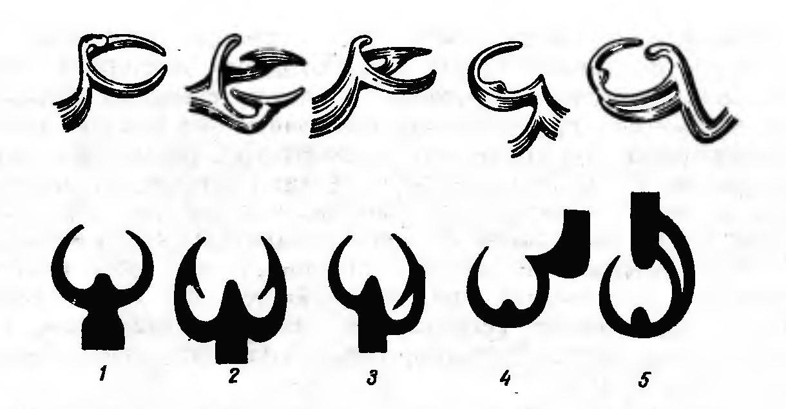
Кламмера системы Нея:
Кламмер №1 - жесткий опорно-удерживающий кламмер Аккера;
Кламмер №2 – Роуча (Т-образный);
Кламммер №3 – комбинированный (Аккера-Роуча);
Кламмер №4 – одноплечим обратного или обратно-заднего действия;
Кламмер №5 – круговой.

Slide 12
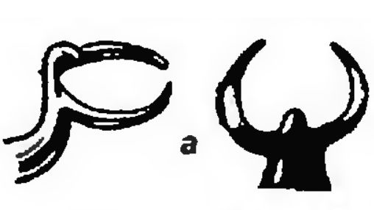
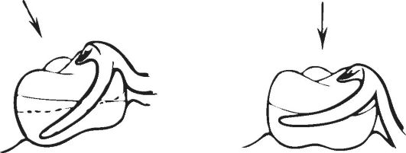
№ 1. Кламмер Аккера
Расположение кламмера Аккера в зависимости от наклона коронки зуба

Slide 13
№ 1. Кламмер Аккера
Кламмер Аккера состоит из окклюзионной накладки, тела и двух плеч. При этом накладка располагается на окклюзионной поверхности перпендикулярно к продольной оси зуба как при вертикальном, так и наклонном положениях коронки моляра. Тело кламмера располагается на дистальной окклюзионной поверхности моляра приблизительно под прямым углом к оси окклюзионной накладки. При наклоне зуба площадь, занимаемая телом кламмера, увеличивается, улучшая тем самым стабилизацию протеза. Плечи кламмера начинаются от его тела и направляются под углом около 45° по окклюзионной поверхности зуба до пересечения с межевой линией, после чего переходят в десневую зону.
Плечо кламмера Аккера состоит из 3 частей: опорной, промежуточной и ретенционной. Опорная часть — наиболее жесткая, располагается в окклюзионной зоне, охватывает зуб, способствуя стабилизации протеза на челюсти. Ретенционная часть является упругой, располагается в десневой зоне и обеспечивает фиксацию протеза. Длина ретенционной части приблизительно равна 1/3– 1/2 длины плеча. Между этими двумя частями находится полужесткая промежуточная часть, расположенная в области межевой линии и пересекающая ее.

Slide 14
№ 1. Кламмер Аккера
Охватывающие (стабилизирующие) части плеч кламмеров должны окружать более половины окружности зуба, а ретенционные окончания должны простираться, по возможности, дальше от вертикального экватора, почти до смежного зуба. Располагаясь на вестибулярной и оральной поверхностях зуба, оба плеча кламмера осуществляют щечно-язычный зажим.
Кламмер Аккера можно использовать на одиночных молярах, наклоненных в мезиальную сторону. Однако в этом случае, из-за высокой межевой линии со стороны дефекта, окклюзионная накладка размещается на дистальной поверхности моляра, а плечи направляются в мезиальную сторону.
Кламмер Аккера применяется в 3 вариантах:
1)с двумя ретенционными плечами;
2)с одним ретенционным, вторым — стабилизирующим плечом;
3)с атипичным расположением плечей (например, при мезиальном наклоне моляра при III классе по Кеннеди плечи направлены в сторону дефекта.).

Slide 15
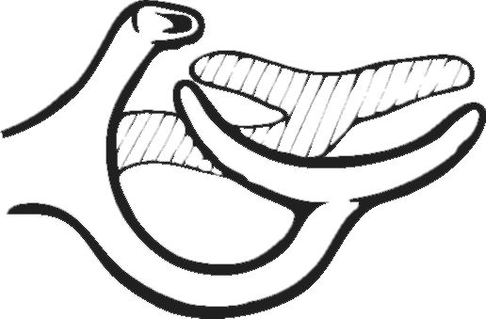
№ 2. Кламмер Роуча
Т-образные плечи

Slide 16
№ 2. Кламмер Роуча
Стержневые плечи кламмеров могут применяться с одной или двух сторон опорного зуба. Стержневое плечо ответвляется от каркаса ниже уровня десневого края, пересекает область клинической шейки зуба, не касаясь слизистой оболочки альвеолярного отростка, и продолжается в вертикальном направлении до контакта с его десневой зоной (рис. 33). Во избежание поломки начало стержневого плеча и его вертикальная часть должны иметь относительно большое сечение.
Кламмеры Роуча должны изготавливаться из материалов, обеспечивающих их упругость и прочность. Этим требованиям отвечают золото-платиновые и кобальтохромовые сплавы.
Применение в конструкции бюгельного протеза одних кламмеров Роуча, благодаря рессорному действию стержневых плеч, разгружает опорные зубы, но, с другой стороны, увеличивает нагрузку на альвеолярный отросток. Поэтому при невыраженном альвеолярном отростке использование одних кламмеров Роуча нецелесообразно.

Slide 17
№ 2. Кламмер Роуча
Преимущества кламмеров Роуча:
1)обеспечивают хорошую ретенцию в различных зонах опорных зубов;
2)эффективнее кламмеров Аккера в эстетическом отношении, так как располагаются со стороны десны и большая часть их длины незаметна;
3)уменьшают вероятность возникновения кариеса, по сравнению с кламмером Аккера, так как остатки пищи, задерживающиеся под длинными плечами, не находятся в контакте с поверхностью зуба;
4)не требуют больших усилий при припасовке ретенционного окончания стержневого плеча, контактирующего с зубом;
5)эффективны при использовании на зубах с ограниченной ретенционной зоной (наклоненные зубы, зубы с маловыраженным экватором, зубы с низкими клиническими коронками);
6)эффективны при расположении направляющей линии близко к окклюзионной поверхности в результате стирания зубов (при невозможности использования плеч кламмера Аккера. Проблема решается путем применения кламмеров с удлиненными плечами).

Slide 18
№ 2. Кламмер Роуча
Недостатки кламмеров Роуча:
1)невозможность применения при выраженных костных выступах и валиках слизистой оболочки, препятствующих расположению плеч;
2)стержневое плечо кламмера не имеет жесткой части, контактирующей
сзубом. Поэтому оно менее эффективно, чем кламмер Аккера в отношении латеральной стабилизации протеза;
3)возможность случайного сгибания пациентом.

Slide 19
№ 3. Комбинированный кламмер с плечами Аккера и Роуча
Плечо кламмера Аккера
Т-образное плечо

Slide 20
№ 3. Комбинированный кламмер с плечами Аккера и Роуча
Кламмер с плечами Аккера и Роуча (Ней III). Данный кламмер применя ется на молярах. При конвергенции опорного моляра (на нижней челюсти) с язычной стороны располагается плечо Роуча, а с вестибулярной стороны — плечо Аккера. При дивергенции моляров (на верхней челюсти), наоборот, с небной стороны применяется плечо Аккера, а со щёчной стороны — плечо Роуча.

Slide 21
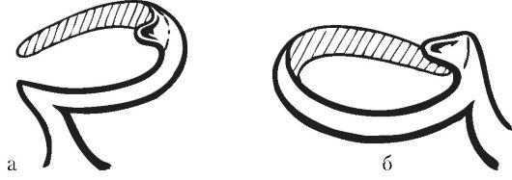
№ 4. Кламмер заднего действия
а - оральный одноплечий кламмер с дистальной накладкой;
б - оральный одноплечий кламмер с медиальной накладкой

Slide 22
№ 4. Кламмер заднего действия
Кламмер заднего действия (оральный одноплечий) (Ней IV).
Существует два вида орального одноплечего кламмера:
1)с дистальной накладкой;
2)с мезиальной накладкой.
Применяется кламмер, главным образом, на премолярах нижней челюсти. С мезиальной стороны опорного зуба от нижней дуги отходит в вертикальном направлении мощный отросток, который не соприкасается со слизистой оболочкой, десневым краем и ретенционной зоной премоляра. Выше направляющей линии от тела кламмера отходит плечо, охватывающее зуб с оральной, дистальной и вестибулярной сторон. Если учесть топографию кламмера, то его можно назвать оральным одноплечим.

Slide 23
№ 5. Кольцевой кламмер
а - с двумя накладками для верхней челюсти; б - с двумя накладками для нижней челюсти; в - с одной накладкой

Slide 24
№ 5. Кольцевой кламмер
Кламмер состоит из одной (двух) окклюзионных накладок, длинного плеча, почти полностью окружающего зуб, тела (со стороны дефекта) и отростка со стороны, противоположной наклону. Часть плеча, находящаяся между двумя окклюзионными накладками, располагается в окклюзионной зоне. Это полукольцо является жестким и обеспечивает стабилизацию. Свободная часть плеча может начинаться от мезиальной или дистальной накладок, в зависимости от расположения направляющей линии, и является ретенционной. При направляющей линии 1-го класса ретенционная часть плеча отходит от мезиальной накладки, при направляющей линии 2-го класса — от дистальной.

Slide 25
Клинико-лабораторные этапы изготовления цельнолитого бюгельного протеза с кламмерной фиксацией
Клинические | Лабораторные
1.Обследование пациента: а) постановка диагноза; б) составление плана лечения.
2.Подготовка зубных рядов и зубов к протезированию.
3.Получение оттисков.
 | 4. Отливка моделей.
 | 5. Изготовление восковых базисов с окклюзионными валиками.
6. Определение ЦО.
7.Изучение моделей в параллелометре.
8.Нанесение рисунка каркаса бюгельного протеза.

Slide 26
Клинико-лабораторные этапы изготовления цельнолитого бюгельного протеза с кламмерной фиксацией
Клинические | Лабораторные
 | 9. Подготовка модели к дублированию.
 | 10. Дублирование гипсовой модели.
 | 11. Изготовление огнеупорной модели, ее термохимическая обработка.
 | 12. Нанесение рисунка каркаса бюгельного протеза.
 | 13. Моделирование каркаса бюгельного протеза.
 | 14. Установка литниковой системы.
 | 15. Формовка в опоку.
 | 16. Литье каркаса.
 | 17. Механическая обработка каркаса, шлифовка, полировка.
 | 18. Припасовка металлического каркаса бюгельного протеза на модели.

Slide 27
Клинико-лабораторные этапы изготовления цельнолитого бюгельного протеза с кламмерной фиксацией
Клинические | Лабораторные
19.Проверка конструкции металлического каркаса в полости рта.
 | 20. Моделировка воскового базиса, подбор и постановка искусственных зубов.
21.Проверка конструкции бюгельного протеза в полости рта.
 | 22. Замена воска на пластмассу.
 | 23. Окончательная механическая обработка (шлифовка, полировка) протеза.
24.Припасовка и наложение бюгельного протеза.
25.Рекомендации по пользованию и уходу за протезом.

Slide 28
Благодарю за внимание!

